Slide 1
Název | Ruské reálie - Ruská federace
Předmět, ročník | Ruský jazyk, 2. – 4. ročník
Tematická oblast | Ruské reálie
Anotace | Prezentace v ruském jazyce s výkladem a obrazovým materiálem o Ruské federaci
Klíčová slova | Ruská federace, rozloha, poloha, státní symboly, administrativní členění, sousední státy, hranice území
Autor | Mgr. MarceIa Barvířová
Datum | 8. 2. 2013
Škola | Gymnázium Jana Opletala, Litovel, Opletalova 189
Projekt | EU peníze středním školám, reg. č.: CZ.1.07/1.5.00/34.0221

Slide 2
ФАКТЫ О РОССИИ
РОССИЙСКЯ ФЕДЕРАЦИЯ

Slide 3
Основные информации
Российская Федерация
Территория | 17 млн ​​км2
Население | 143 млн чел.
Плотность | 8,4 чел./км²
Столица | Москва
Официальный язык | Русский
Господствующая религия | христианство (православные)
Валюта | Российский рубль (RUB)
Форма правления | Федеративная республика
Президент | Владимир Путин

Slide 4
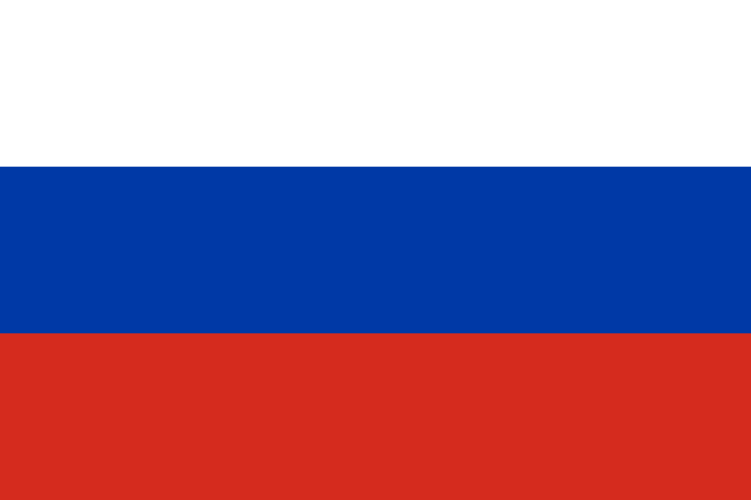
Флаг России
«Гимн Российской Федерации»
Гимн
Герб России
Zdroj: [online]. [cit. 2013-02-02]. Dostupný na WWW: <http://commons.wikimedia.org/wiki/File:
Flag_of_Russia.svg>, <http://commons.wikimedia.org/wiki/File:Coat_of_Arms_of_the_Russian_
Federation.svg>, <http://commons.wikimedia.org/w/index.php?title=File:Russian_Anthem_chorus.ogg>

Slide 5
Российская Федерация
самая большая страна в мире
в составе Российской Федерации 83 равноправных субъекта федерации, в том числе 21 республика, 9 краёв, 46 областей, 2 города федерального значения, 1 автономная область, 4 автономных округа
гoлoвой государства Президент России, избираемый всенародным голосованием на 6 лет

Slide 6
Регионы России
Zdroj: [online]. [cit. 2013-02-02]. Dostupný pod licencí Creative Commons na WWW:
<http://commons.wikimedia.org/wiki/File:Регионы_России2008-03.png>

Slide 7
География
государство расположено в двух континентах - в Восточной Европе и в Северной Азии
Европейскую и Азиатскую части разделяют Ууральские горы
на севере Росиию омывают воды Северного Ледовитого океана, на востоке Тихого океана, на западе Балтийского моря и на юге Чёрного моря
климат России в основном умеренньй и континентальный, на севере арктический, в южных регионах субтропический
на территории России 12 часовых поясов

Slide 8
Границы
на северо-западе с Норвегией и Финландией
на западе с Польшей, Эстонией, Литвой, Латвией и Белоруссией
на юго-западе с Украиной, Грузией Азербайджаном и Казахстаном
на юго-востоке с Китаем, Монголией и Корейской НДР
по морю со США и Японией

Slide 9
Соседние государства
Норвегия
Северный
Ледовитый океан
США
Финляндия
Балтийское море
Литва
Польша
Белоруссия
Эстония
Латвия
Украина
Тихий
океан
Чёрное
море
Казахстан
Грузия
Китай
Япония
Азербайджан
Монголия
КНДР

Slide 10
Российско-норвежская граница
Zdroj: [online]. [cit. 2013-02-12]. Dostupný pod licencí Creative Commons na WWW:
<http://commons.wikimedia.org/wiki/File:Norway_meets_Russia.jpg>

Slide 11
Российско-финляндская граница
Zdroj: [online]. [cit. 2013-02-12]. Dostupný pod licencí Creative Commons na WWW:
<http://commons.wikimedia.org/wiki/File:Easternmost_finland.jpg>

Slide 12
Российско-польская граница
Zdroj: [online]. [cit. 2013-02-12]. Dostupný pod licencí Public Domain na WWW:
<http://commons.wikimedia.org/wiki/File:Powiat_gołdapski_Granica_Polska-Rosja_001.JPG>

Slide 13
На российско-китайской границе у Забайкальска
Zdroj: [online]. [cit. 2013-02-12]. Dostupný pod licencí Creative Commons na WWW:
<http://commons.wikimedia.org/wiki/File:China_-_Russia_Railway.jpg>

Slide 14
Citace
HLAVÁČEK, A., HŘÍBKOVÁ, R., 2004. Ruský jazyk v kostce. Konverzační témata reálie. Havlíčkův Brod: Fragment. ISBN 80-7200-893-5.
FRANTA, M., IVANOVA, M. a kol., 2008. Ruština. Otázky & Odpovědi, Nejen k maturitě. Dubicko: INFOA. ISBN 978-80-7240-608-1.
Википедия - Свободная энциклопедия, 2013. Россия [online]. 15. 3. 2013 [cit. 16. 3. 2013]. Dostupné z WWW: <http://ru.wikipedia.org/wiki/Россия>.
Ostatní grafické prvky v prezentaci: Radek Barvíř

Slide 15
Спасибо вам за внимание.

